Slide 1
添加功能：
1、为便签设置密码、检验密码、删除密码。代码行数:150行左右
2、置顶功能。代码行数：40行左右

Slide 2
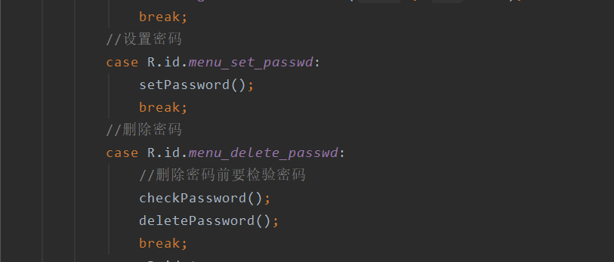
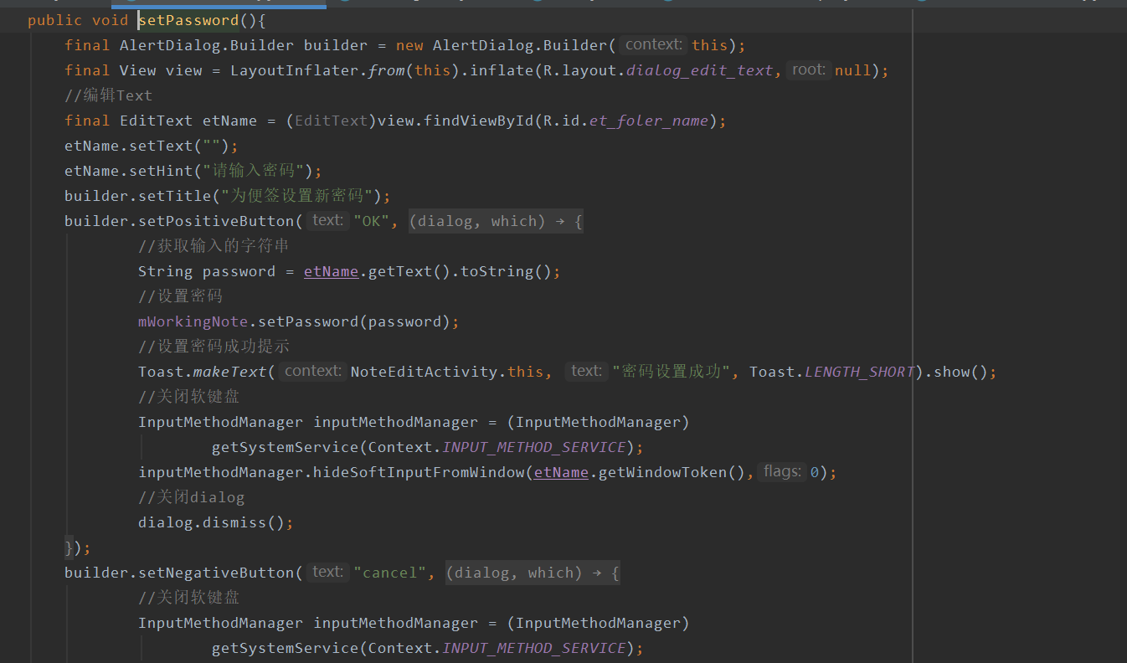
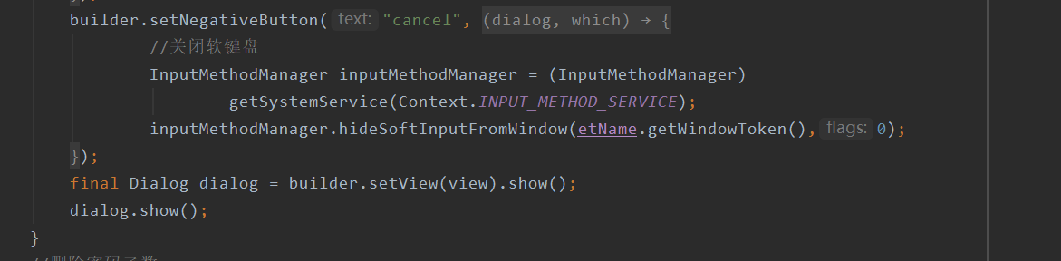
实现过程：
1、设置密码：在数据库中加一列储存密码，在展开的menu加入一个按钮作为触发点->点击触发设置密码

Slide 3

2、删除密码：调用密码设置函数将密码设置为空

Slide 4
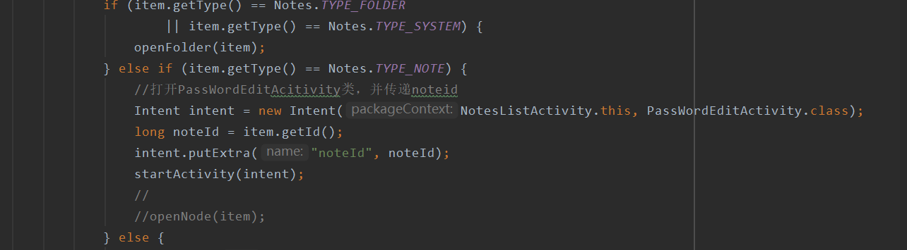
3、验证密码：从NoteListActivity类中onItemClick函数中进入，点击一个便签时跳到PassWordEditActivity类中进行检验。
如果没有密码：
进入NoteEditActivity类
有密码：
检验密码：
正确，进入NoteEditActivity类.
错误，返回NoteListActivity类。

Slide 5
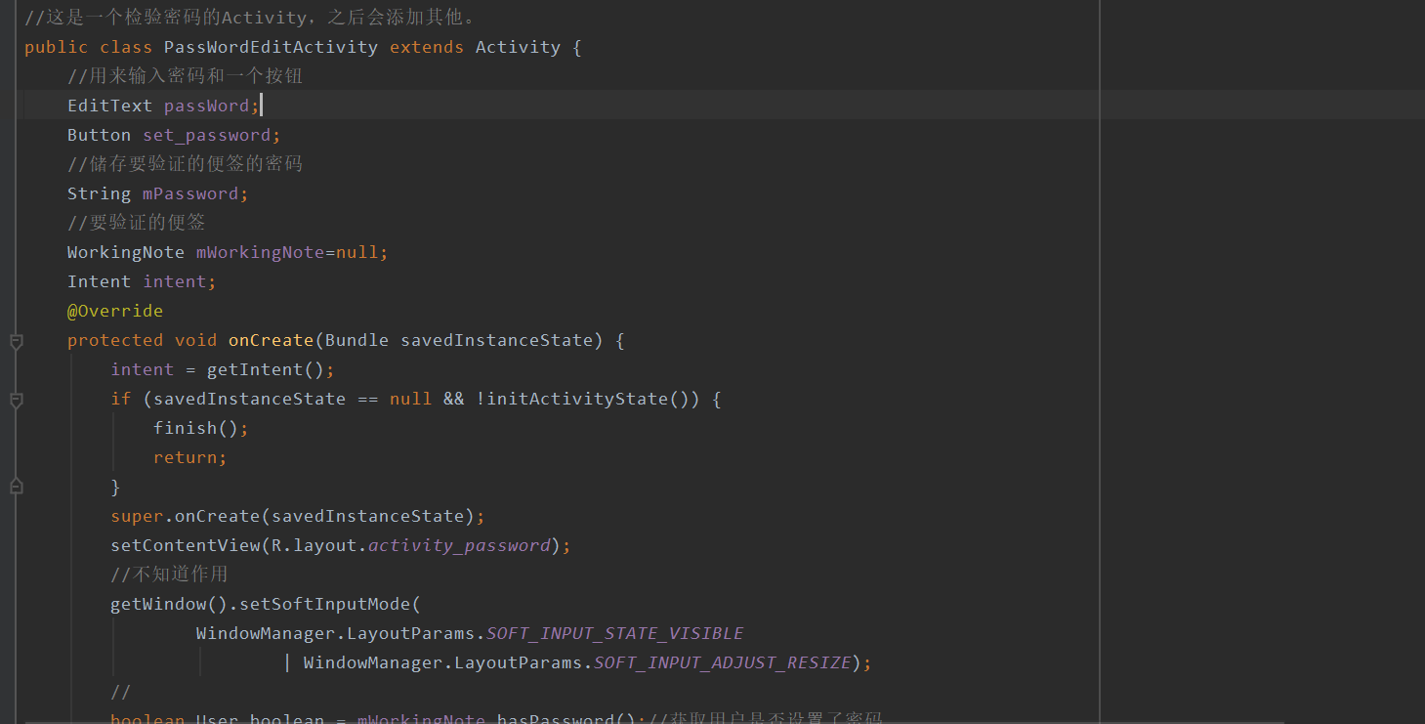
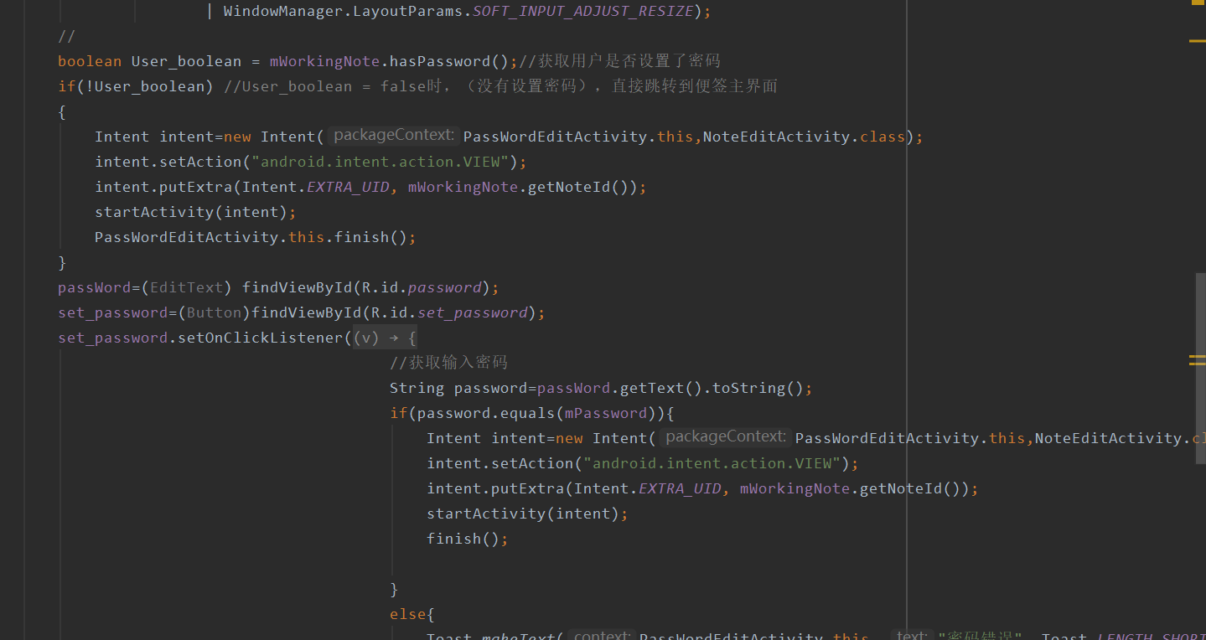
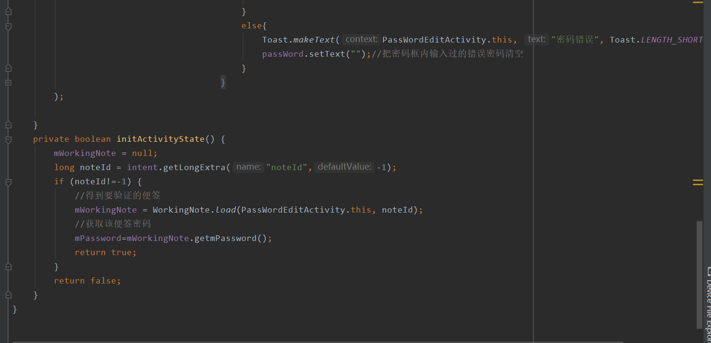

Slide 6
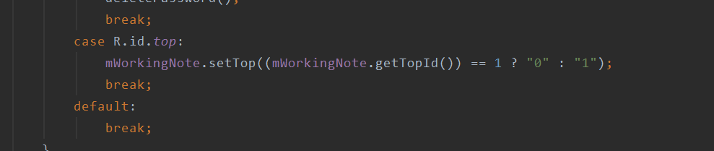
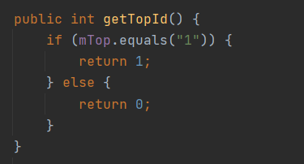
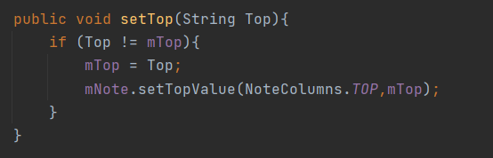
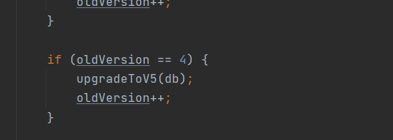
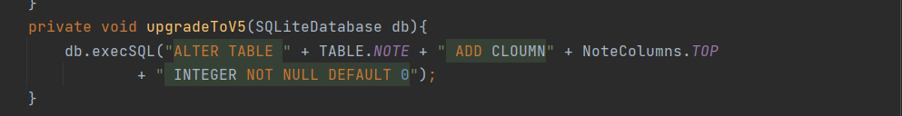
4、置顶功能：设置变量mTop表示置顶，并在数据库中增加一列储存便签的Top值。
在便签编辑界面的menu中添加按钮Top作为触发点。点击之后，置顶函数执行。

Slide 7
END

